Slide 1
ПЕДАГОГИЧЕСКИЙ ПРОЕКТ Тема «Давайте жить дружно!»
Подготовила:
Малых Д.Д.
МБДОУ №1

Slide 2
Актуальность темы
В последнее время многие говорят о кризисе нравственности и без духовности. Этот кризис проявляется, прежде всего, в доминировании материальных ценностей над духовными. Это и приводит к неправильному представлению детей о доброте, отзывчивости, великодушии, справедливости. В следствие чего нужно грамотно выстроить работу с детьми, педагогами и родителями для дальнейшего благоприятного развития духовно-нравственной сферы.

Slide 3
Цель проекта
воспитание у детей положительных качеств характера, способствовать сплочению коллектива, мотивировать детей на совершение добрых поступков, добрых дел во благо других людей.

Slide 4
Задачи проекта
Развивать познавательные, регулятивные и коммуникативные навыки общения;
Обогатить и активизировать словарь по теме «Дружба»;
Воспитывать партнёрские взаимоотношения детей: их дружеское расположение, желание и умение сообща играть;
Воспитывать доброту, отзывчивость, дружелюбие, желание сделать что-то для других людей, принести им пользу;

Slide 5
Задачи проекта
Формировать у детей положительное отношение к людям;
Учить видеть, понимать и оценивать свои поступки и поступки сверстников;

Slide 6
Работа с родителями заключается в их заинтересованности и привлечении к совместной деятельности с детьми.

Slide 7
Предполагаемые результаты
У детей возникает желание совершать добрые дела.
Постоянно пользуются при общении со взрослыми и сверстниками вежливыми словами.
Умеют помогать друг другу.

Slide 8
1 этап. Организационный
Изучение и подбор материала. Разработка структуры проекта;
Подбор литературы по теме проекта: стихотворения, песенки, рассказы, сказки, пословицы, поговорки;
Ознакомление родителей с темой проекта и дальнейшая работа по взаимодействию в рамках проекта;
Разработка занятий. Определение тематики бесед.

Slide 9
2 этап. Основной.
Чтение и проведение бесед

Slide 10
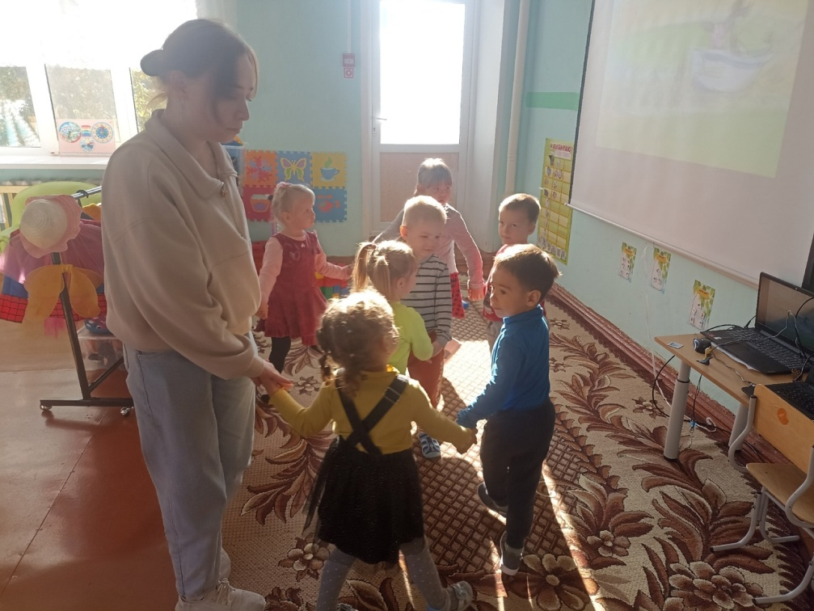
Игры на сплочение коллектива

Slide 11
Просмотр мультфильмов

Slide 12
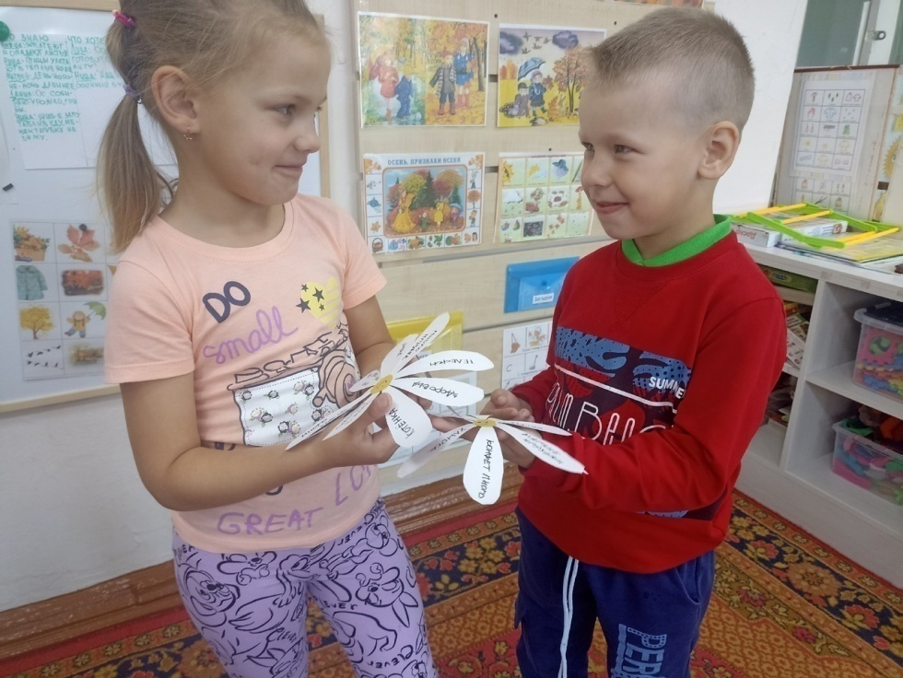
Создание подделок

Slide 13
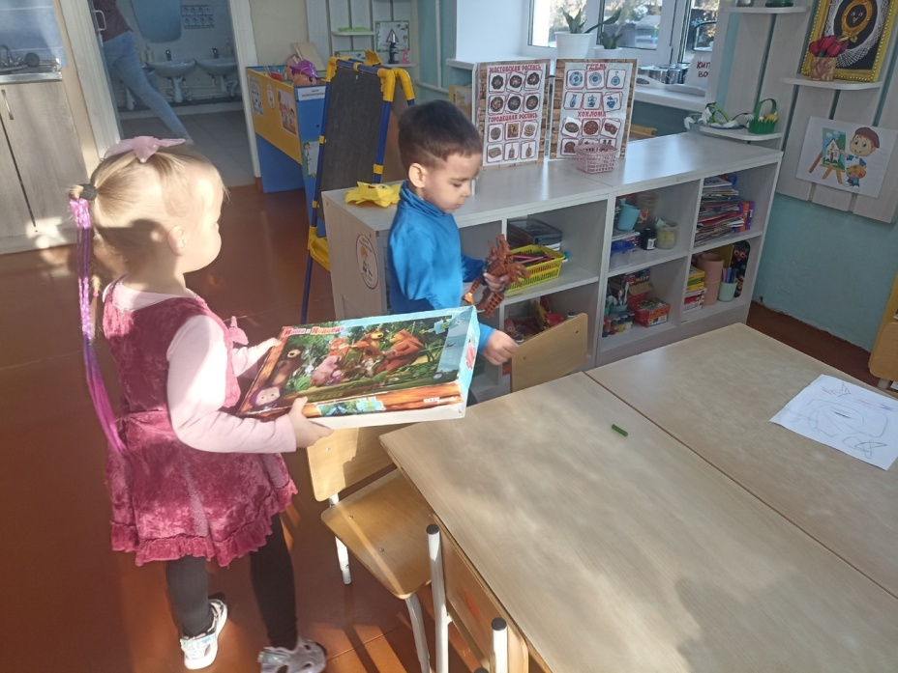
Трудовая деятельность

Slide 14
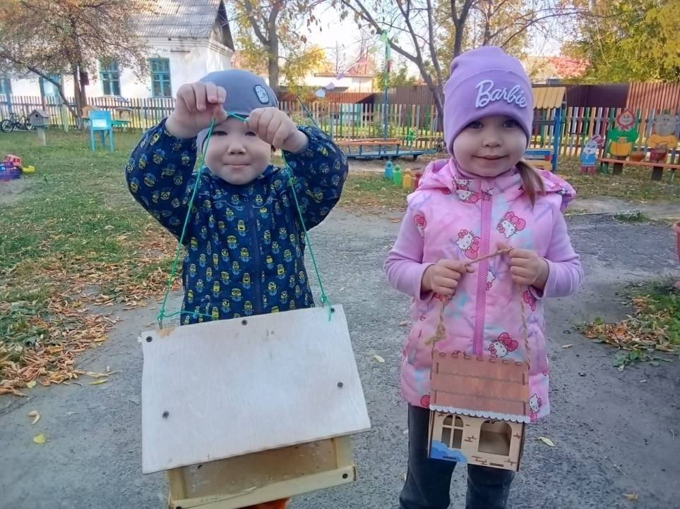
Работа с родителями

Slide 15
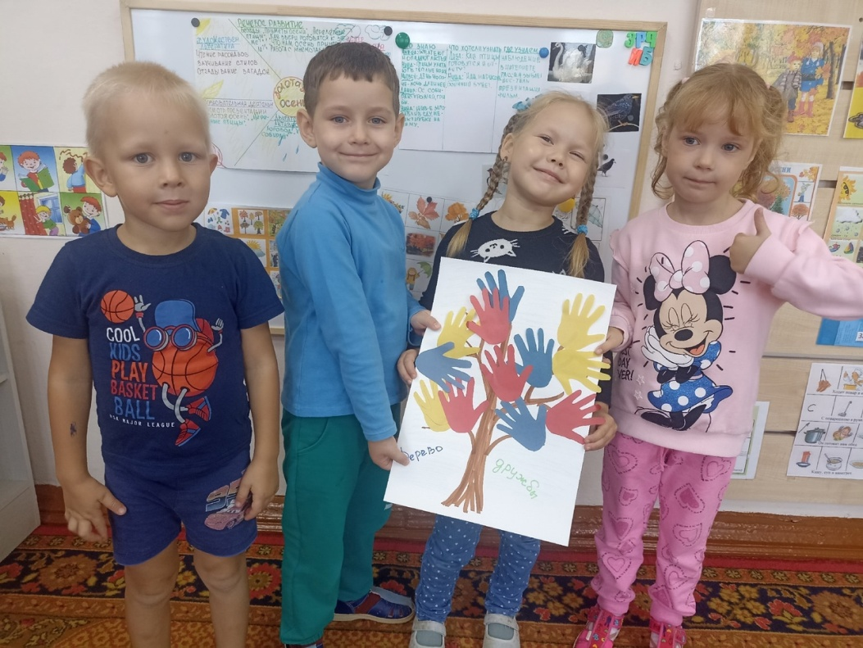
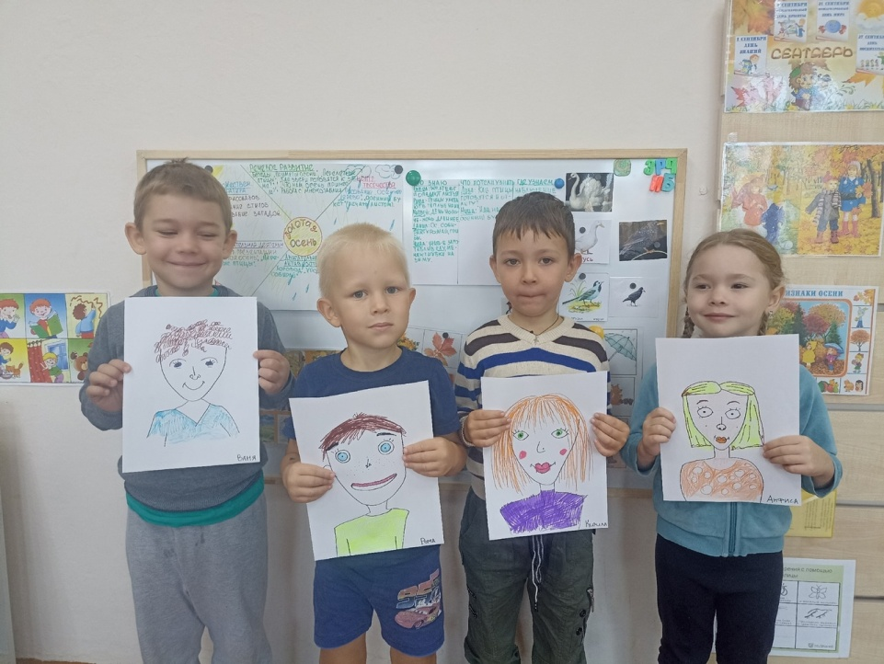
Заключительный этап
Выставка творческих работ, поделок, рисунков детей, выполненных в ходе реализации проекта. Видеопрезентация проекта «Давайте жить дружно!»

Slide 16
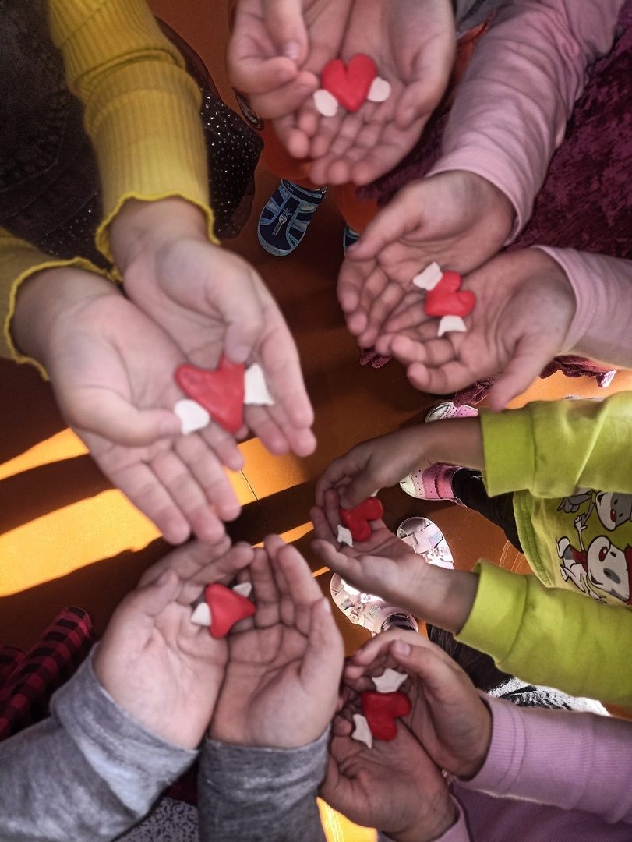
Спасибо за внимание и давайте жить дружно!

